Slide 1
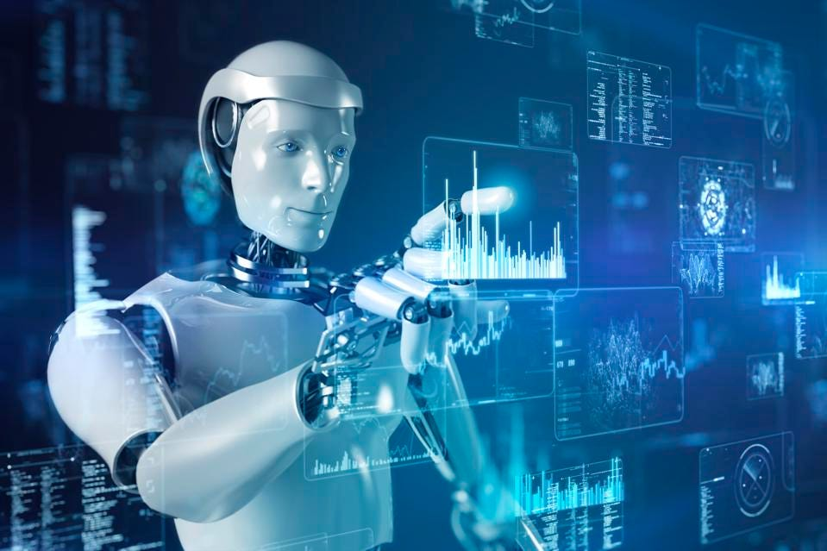
IT for Living
คณะวิทยาศาสตร์และเทคโนโลยี
สถาบันเทคโนโลยีปทุมวัน

Slide 2
กิจกรรมเรียนรู้คำศัพท์
เรียนรู้คำศัพท์ภาษาอังกฤษในการควบคุมหุ่นยนต์
ศึกษาศิลปวัฒนธรรมบนโลกเสมือนจริง

Slide 3
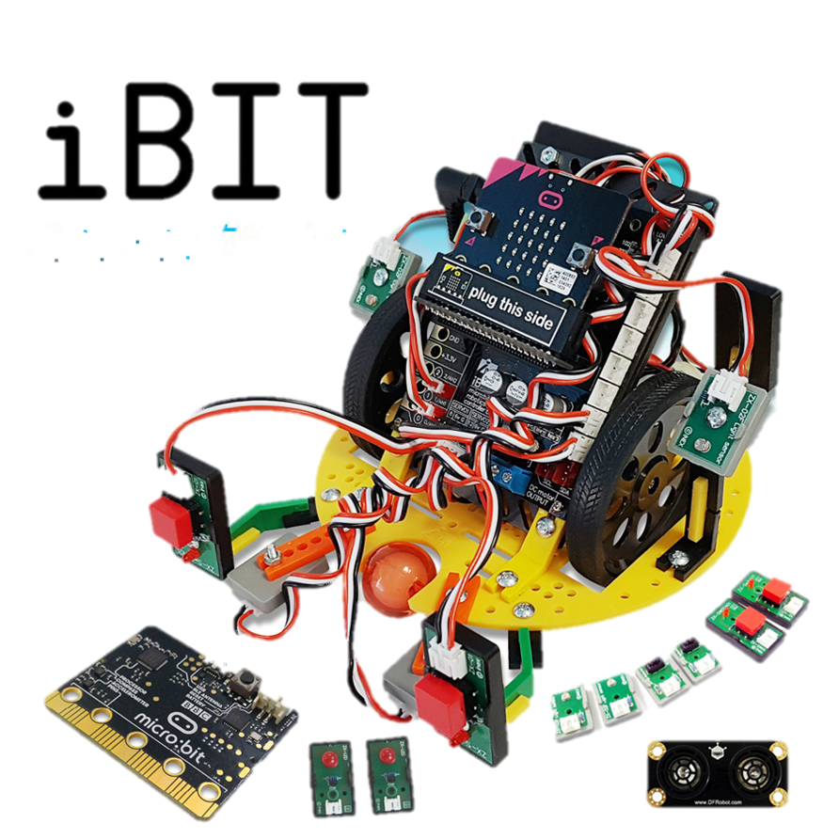
องค์ประกอบของหุ่นยนต์
Robot Kit LiteR

Slide 4
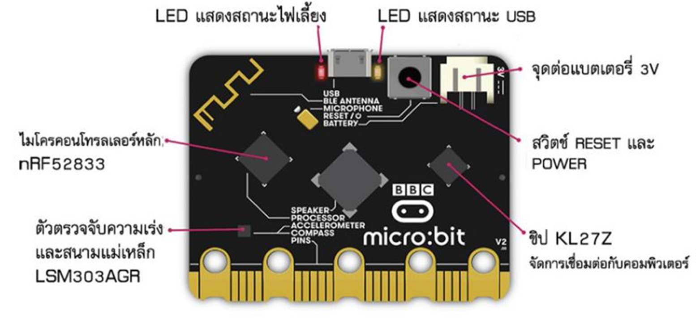
องค์ประกอบของบอร์ด micro:bit

Slide 5
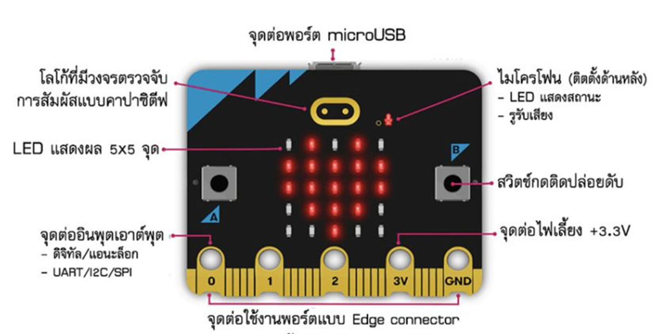
องค์ประกอบของบอร์ด micro:bit

Slide 6
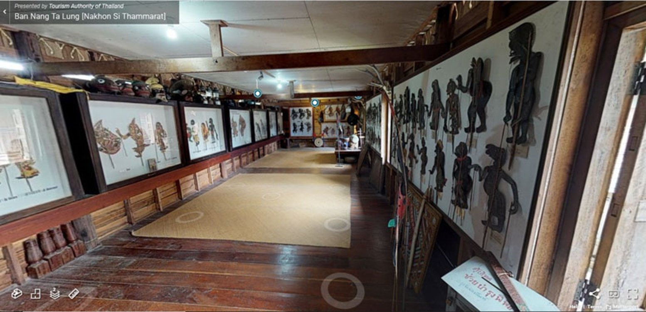
การศึกษาศิลปวัฒนธรรมบนโลกเสมือนจริง
ที่มา : https://travel.trueid.net/detail/5n5j9j9zvlwA

Slide 7
เกมแผ่นป้ายคำศัพท์
มาสนุกกับกิจกรรมแผ่นป้ายคำศัพท์กันเถอะ
จากรูปองค์ประกอบของหุ่นยนต์ และการท่องเที่ยว
เพื่ออนุรักษ์ศิลปวัฒนธรรมบนโลกเสมือนผ่านเทคโนโลยี
เรามาทายคำศัพท์กัน

Slide 8
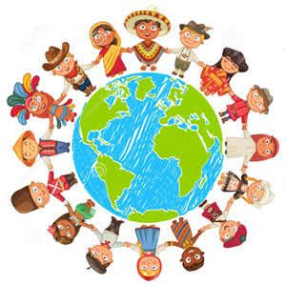
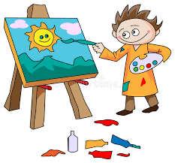
เกมแผ่นป้ายคำศัพท์
Culture
Arts

Slide 9
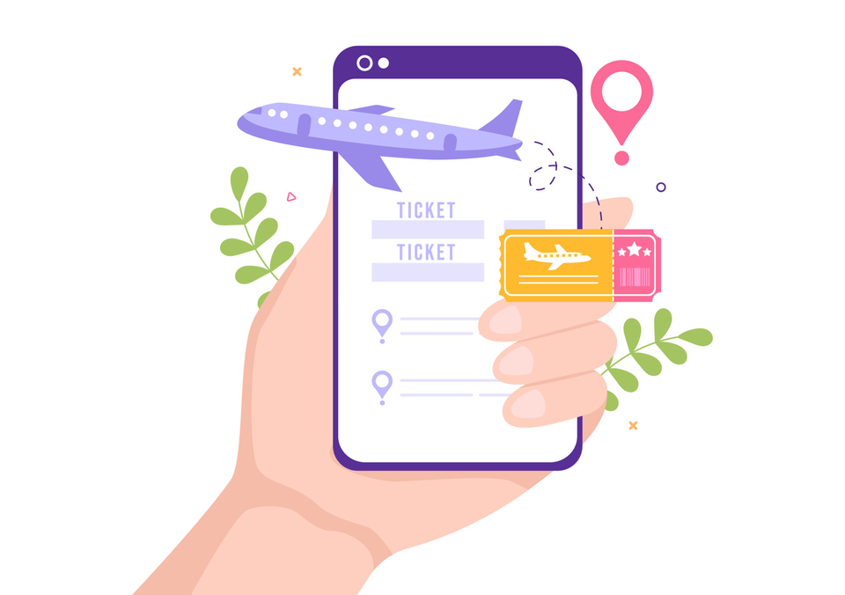
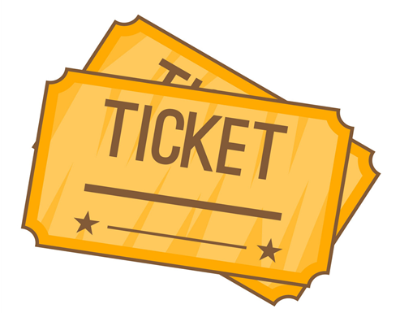
เกมแผ่นป้ายคำศัพท์
Ticket
Booking

Slide 10
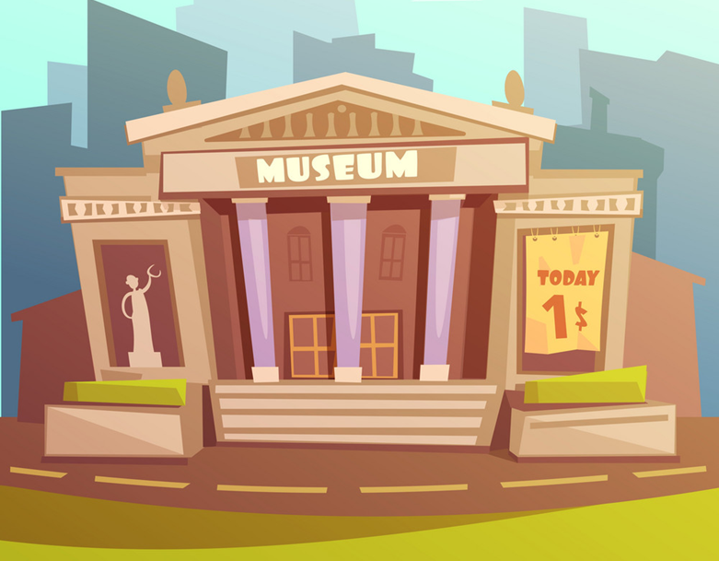
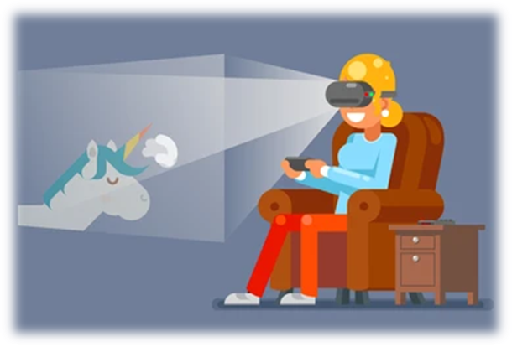
เกมแผ่นป้ายคำศัพท์
Museum
Virtual

Slide 11
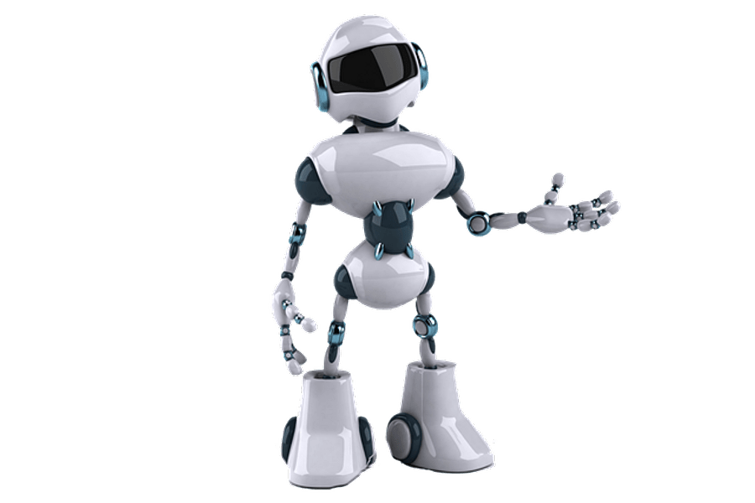
เกมแผ่นป้ายคำศัพท์
Robot
Button

Slide 12
เกมแผ่นป้ายคำศัพท์
Start
Stop

Slide 13
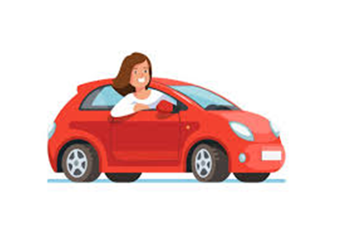
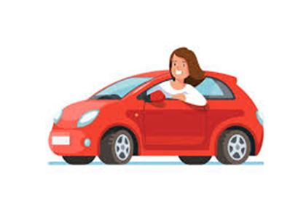
เกมแผ่นป้ายคำศัพท์
Forward
Backward

Slide 14
เกมแผ่นป้ายคำศัพท์
Turn left
Turn right

